Slide 2
Osnova
Cíle práce
Nástroje pro automatické sloučení dat
Nástroj OKTable
Nástroj Import
Návrhy map pro další zpracování
Webová mapová aplikace
Závěr

Slide 3
Cíle práce
Vytvoření nástroje pro automatické sloučení dat dle požadavků MSK
Návrh vizualizačních mapových projektů dle tematických oblastí v ArcGIS
Vytvoření webové mapové aplikace na dvou úrovních použití (Internet, Intranet)

Slide 4
Nástroje pro automatické sloučení dat
Zpracování dat zabývajících se problematikou:
sociálních služeb
příspěvek na péči
pomocí v hmotné nouzi
Příspěvek na živobytí
Doplatek na bydlení
Mimořádná okamžitá pomoc
Zpracování pro odbor sociální krajského úřadu MSK
Vytvořeny nástroje – OKTable a Import

Slide 5
OKTable
Vytvořen pomocí jazyka VBA (Visual Basic for Application)
v prostředí MS Excel 2010
Vstupní data:
tabulky vygenerované ze systému OK/nouze a OK/služby (soubory typu xls)
Hlavní funkce:
kopírování, přiřazení kódů, vyhledávání, filtrace, řazení, export dat
Další funkce:
Výpočet věku k aktuálnímu datu
Mazání dříve načtených dat
Výpočet sum příjemců příspěvku na péči dle věku a stupně závislosti, výpočet vyplacených částek dle věku a stupně závislosti příjemce na úrovni kraje

Slide 6
OKTable
Kopírování
Dle typu tabulky do příslušného listu pro tabulku
Přiřazení kódů
Přiřazení kódů okresu, ORP, POU, obce a městské části obce z databáze ve skrytém listu dle obcí a městských částí obcí
Vyhledávání
V celém rozsahu listu nebo v příslušném sloupci
Filtrace a řazení
Pomocí automatického filtru
Export dat do nového souboru
Export se standardní hlavičkou tabulky
Export s upravenou hlavičkou tabulky pro práci v ArcGIS

Slide 7
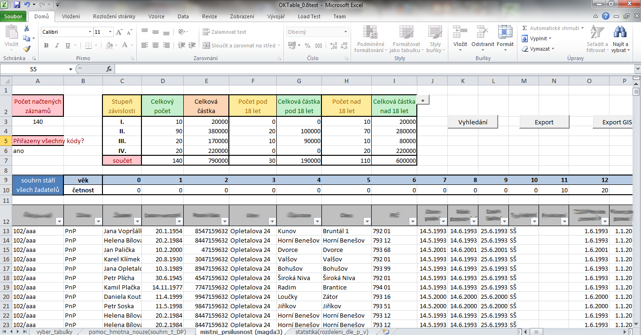
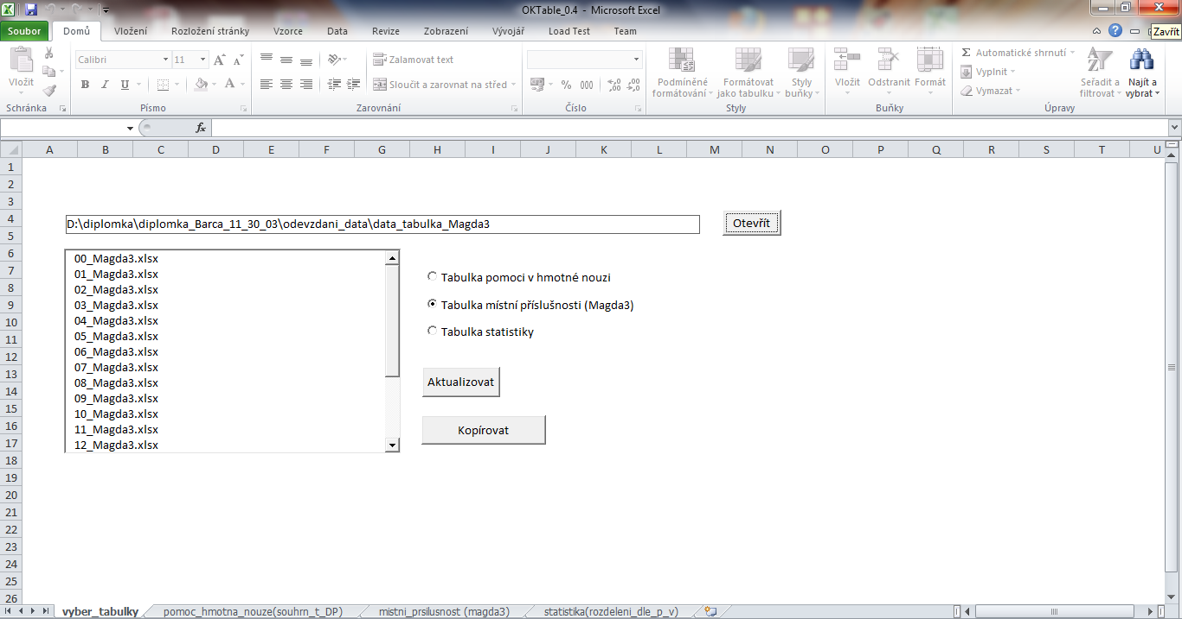
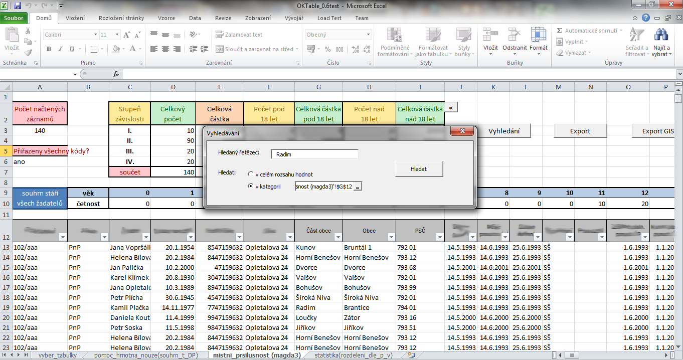
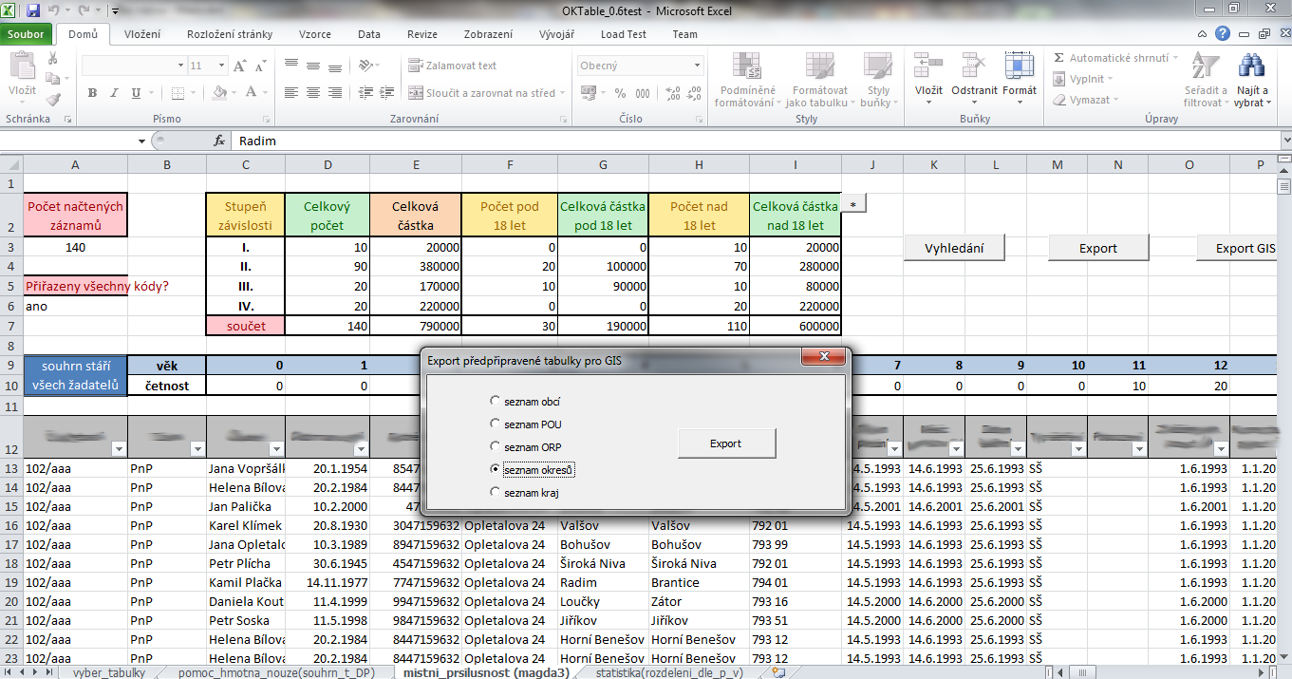
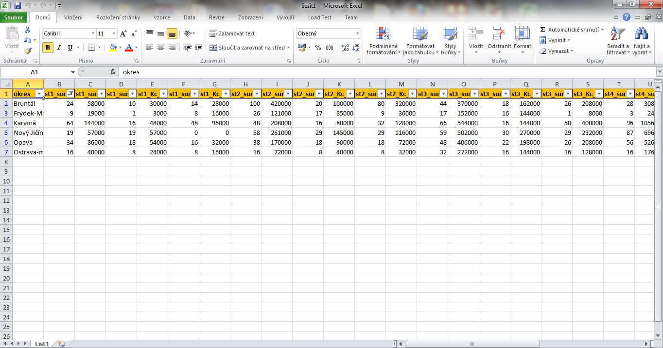
OKTable - ukázka

Slide 8
Import
Vytvořen pomocí jazyka Python
Funkční jen pro verzi ArcGIS 9.3 a vyšší
Vstupní data: exportované tabulky z OKTable
Hlavní funkce:
JoinField,
TableToTable,
FeatureClassToFeatureClass,
DeleteManagement

Slide 9
Import
JoinField
Spojení vyexportované tabulky z OKTable se shapefilem
TableToTable
Převede vyexportovaný soubor na soubor typu dbf (absence OID v tabulce)
FeatureClassToFeatureClass
Importování shapefilu do uživatelem zvolené geodatabáze
DeleteManagement
Vymazání dbf souboru

Slide 10
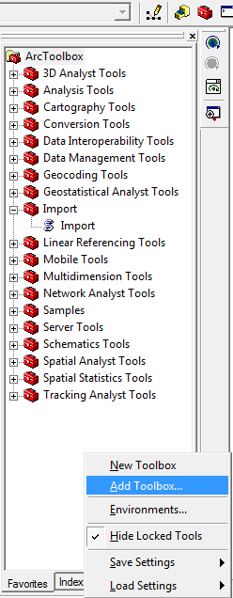
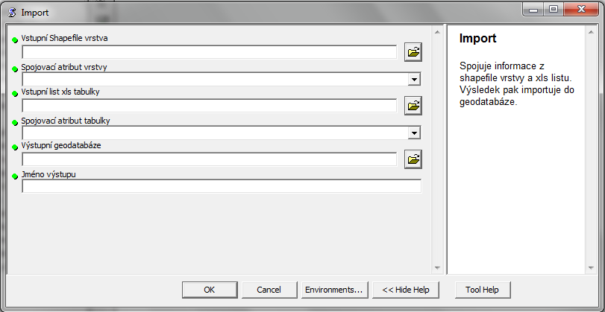
Import - ukázka

Slide 11
Návrhy map pro další zpracování
Mapová kompozice
intervaly třídy jsou definovány podle Jenkse
Vizualizovaná data:
Celková vyplacená částka příjemcům příspěvku na péči v obcích, POU, ORP, okresech a kraji
Celková vyplacená částka příjemcům příspěvku na péči starším/mladším 18 let v obcích, POU, ORP, okresech a kraji
Kartodiagramy
s proměnlivou velikostí kruhového diagramu
Vizualizovaná data:
Příjemci příspěvku na péči rozdělení dle stupně závislosti na úrovních obce, POU, ORP, okres a kraj
Příjemci příspěvku na péči starší/mladší 18 let rozdělení dle stupně závislosti na úrovních obce, POU, ORP, okres a kraj

Slide 12
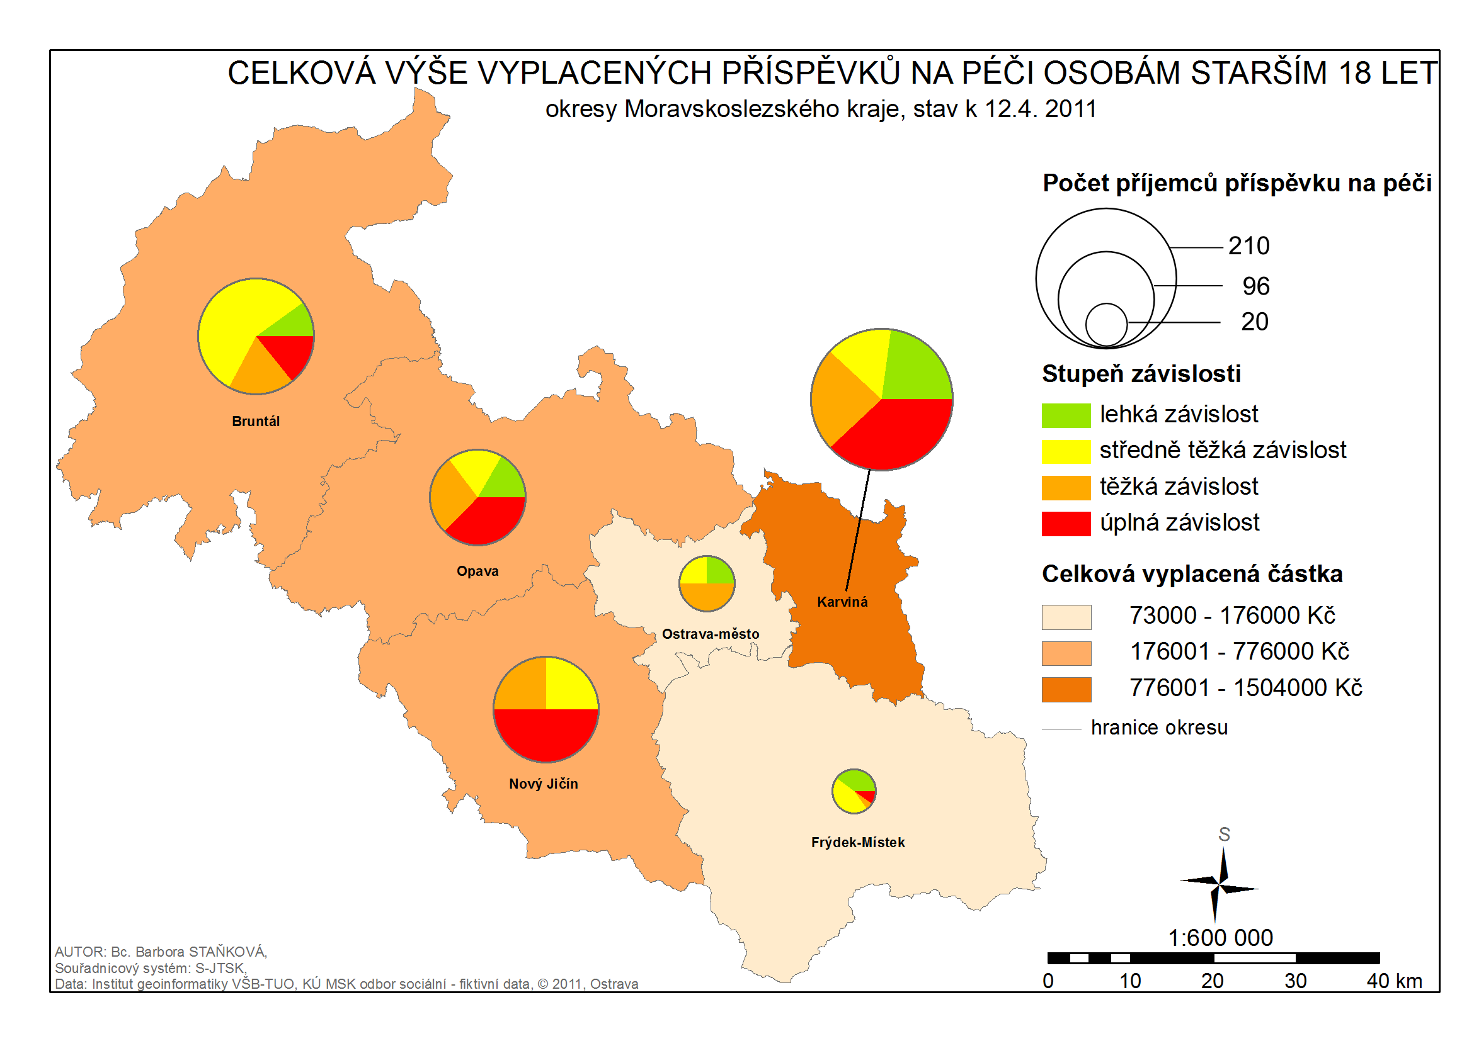
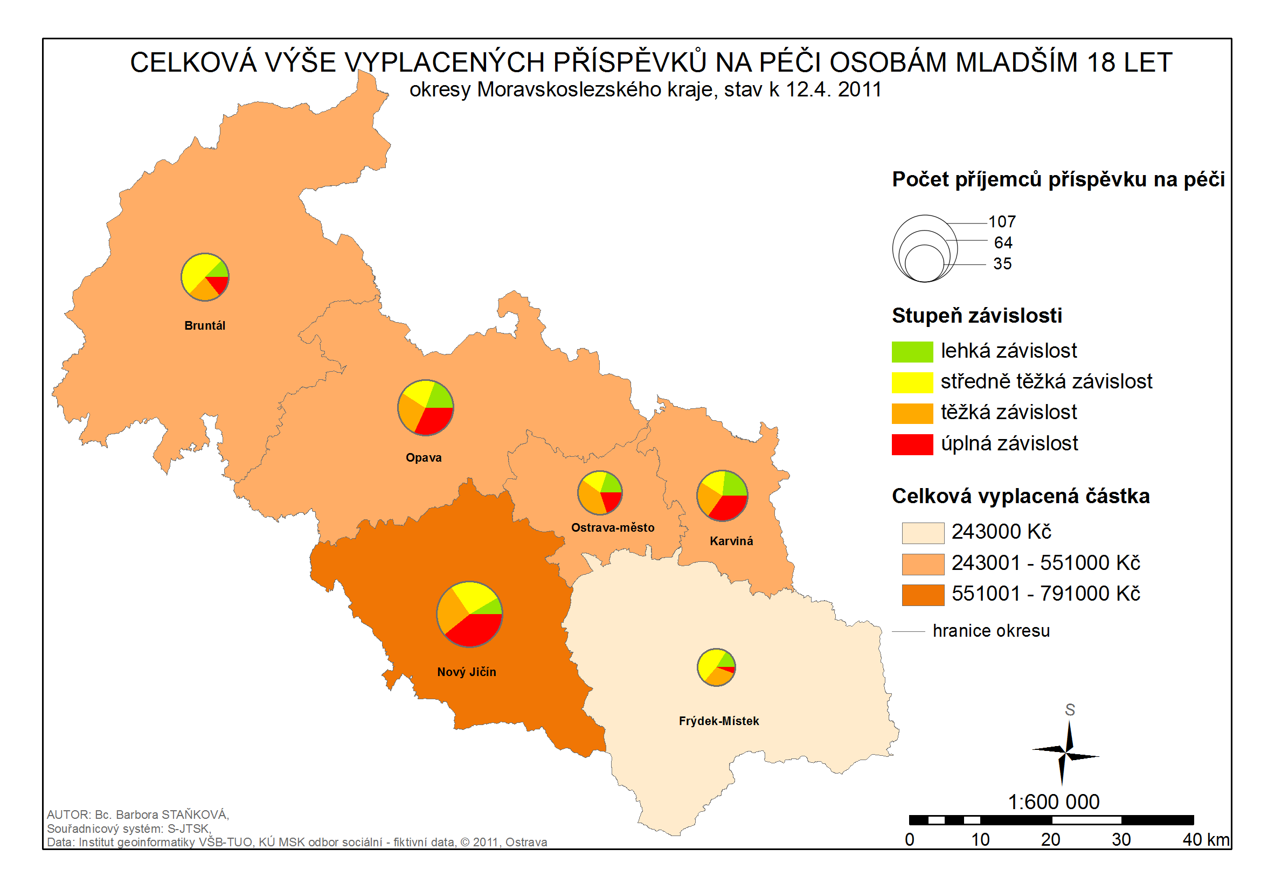
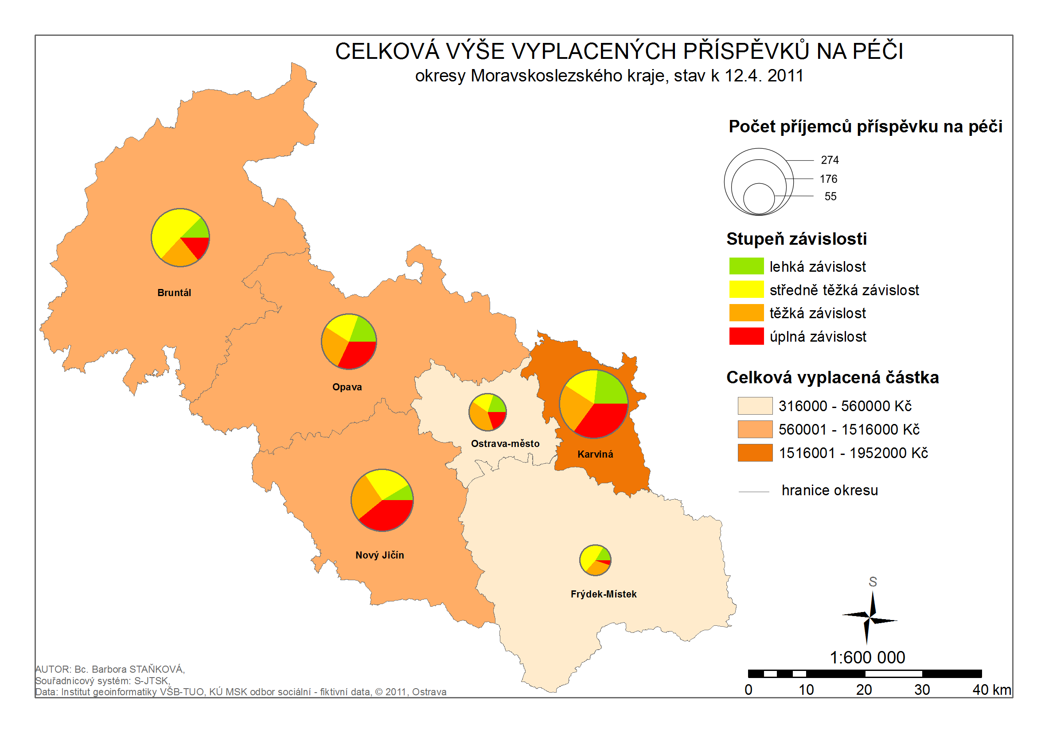
Návrhy map pro další zpracování - ukázka

Slide 13
Webová mapová aplikace
Definování vrstev map pomocí ArcXML
Definování schématu vrstvy pomocí PHP
Přístup k vrstvám uložených v geodatabázi
Pro publikování dat využito ArcIMS služby a T-Map Serveru
Vytvořeno na úrovni použití internet a intranet

Slide 14
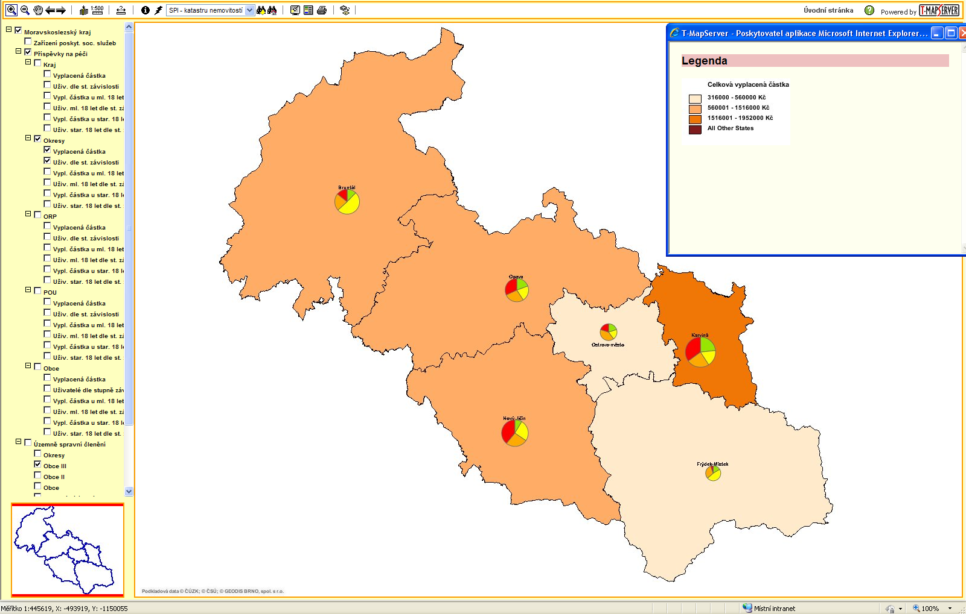
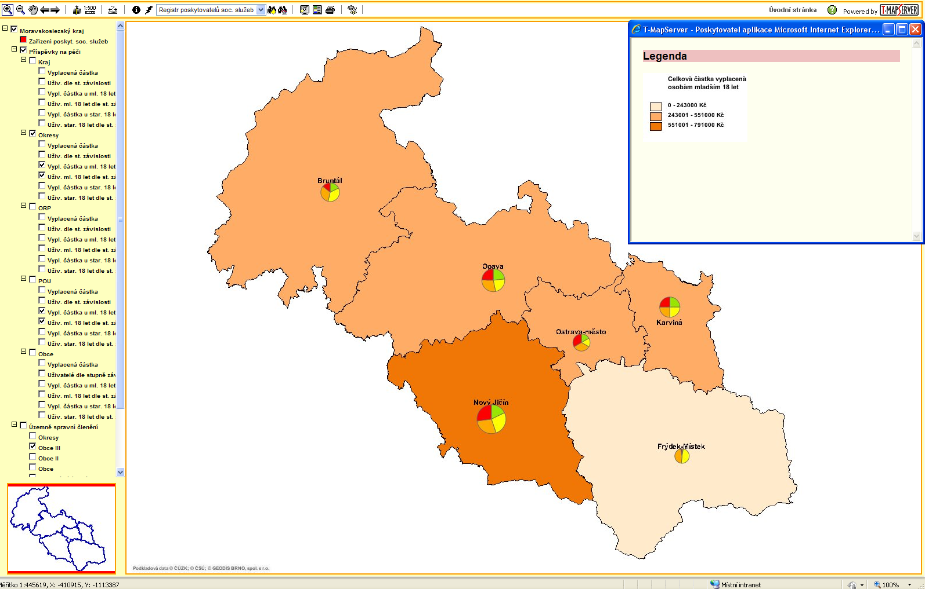
Webová mapová aplikace - ukázka

Slide 15
Závěr
Testování nad fiktivními daty
Funkčnost nad reálnými daty ukáže až využití v praxi
Možnost úpravy a rozšíření nástroje OKTable pro použití i u ostatních krajů ČR

Slide 16
Použitá literatura
McFEDRIES P. VBA MS Office 2000. 1. vydání. Brno: UNIS Publishing s.r.o., 2000. ISBN 80-86097-43-9.
WALKENBACH J. Microsoft Office Excel 2007 Programování ve VBA. 1. vydání. Brno: Computer Press, a.s., 2008. 912 s. ISBN 978-80-251-2011-8.
Environmental Systems Research Institute I. ArcGIS Desktop Help 9.3: Writing Python scripts [online]. 2007. [cit. 2011-04-24]. Dostupné z WWW: <http://webhelp.esri.com/arcgisdesktop/9.3/index.cfm?id=720&pid=717&topicname=Writing_Python_scripts>.
Environmental Systems Research Institute I. ArcXMLProgrammer's Reference Guide. Redlands, CA, 2004. 904 s.

Slide 17
Děkuji Vám za pozornost !

